Slide 1

猜一猜
两棵小树十个杈，
不长叶子不开花。
能写会算还会画，
天天干活不说话。

Slide 2
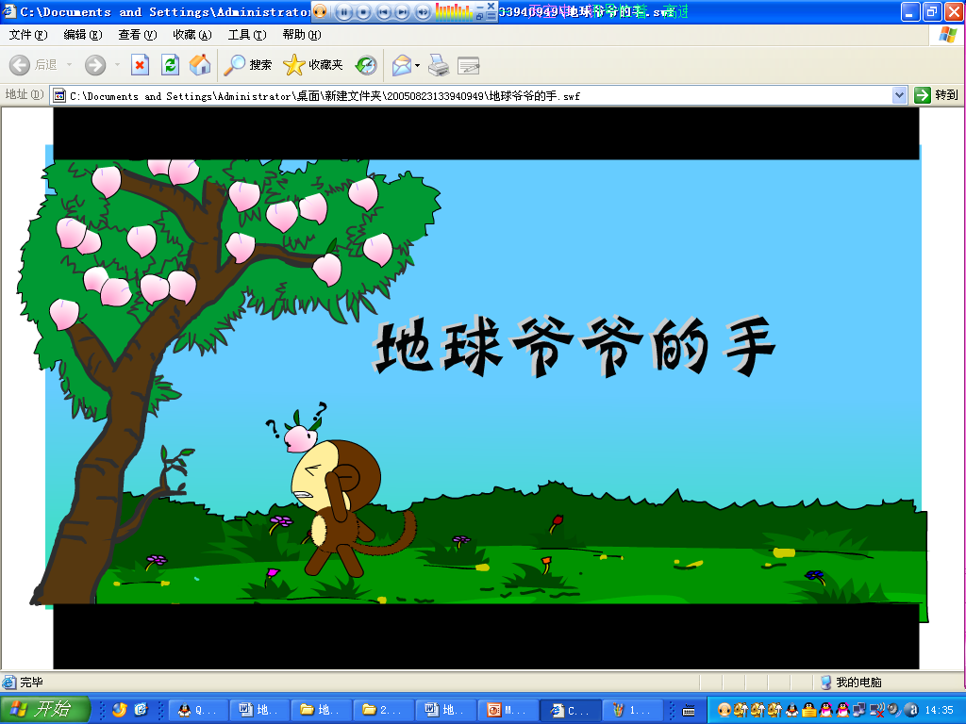
31.

Slide 3

?
?
地球

Slide 4
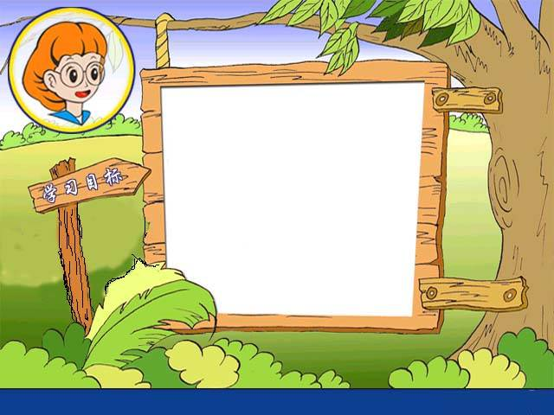

1、自由地读课文，借助拼音读准字音，标出小节号。
2、难读的句子、词语多读几次，读给你的小伙伴听听。

Slide 5
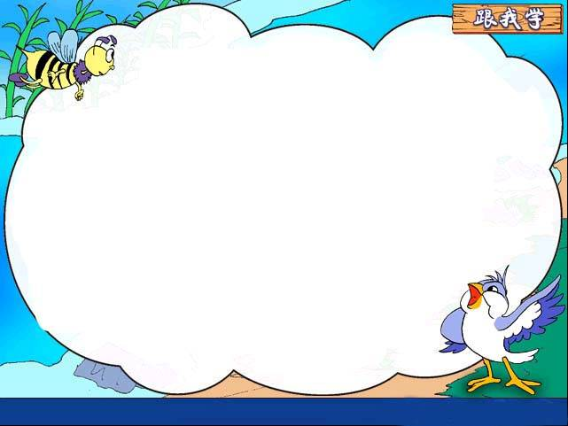
看谁能读准生字。
liǎ
zhāi
bó
俩
摘
伯
ér
yǐn
qiě
tī
而 且
踢
引
Notes:
ǎ

Slide 6






ér
liǎ
bó
而
俩
伯
yǐn
tī
踢
引
zhāi
摘
qiě
且

Slide 7
ér
bó
而
伯
yǐn
tī
踢
引
zhāi
摘
qiě
且
俩

Slide 8
ér
bó
而
伯
yǐn
引
zhāi
摘
qiě
且
俩
踢

Slide 9
ér
而
yǐn
引
zhāi
摘
qiě
且
俩
踢
伯

Slide 10
ér
而
yǐn
引
zhāi
摘
俩
踢
且
伯

Slide 11
ér
而
zhāi
摘
俩
踢
且
引
伯

Slide 12
zhāi
摘
俩
踢
且
引
而
伯

Slide 13
俩
踢
且
引
而
摘
伯

Slide 14
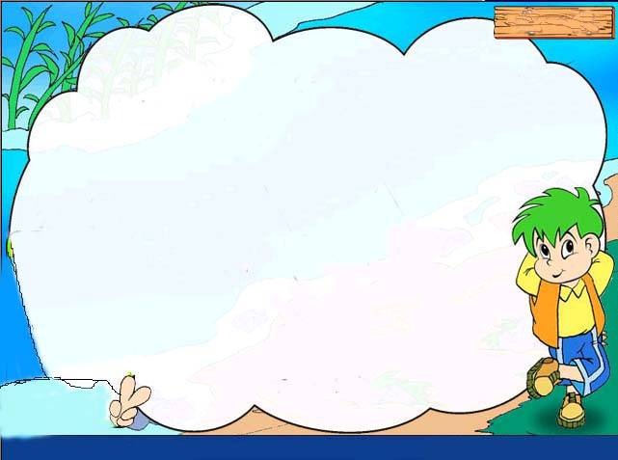
我会认
地球 他俩 摘桃
伯伯 而且 踢球
地心引力 刚刚 桃树

Slide 15

地球爷爷说话了:“不 ,我有手 ,而且有很大很大的力气 ,能让成熟的桃子掉下来 ,能让踢到半空的足球掉下来……我的手 ,就是你们看不见的地心引力。”

Slide 16
地球爷爷说话了:“不 ,我有手 ,而且有很大很大的力气 ,能让成熟的桃子掉下来 ,能让踢到半空的足球掉下来……我的手 ,就是你们看不见的地心引力。”

Slide 17
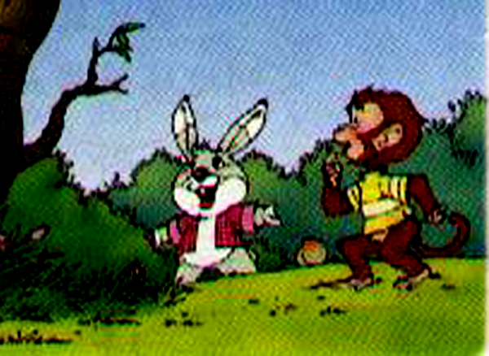
小猴和小兔是好朋友。

Slide 18
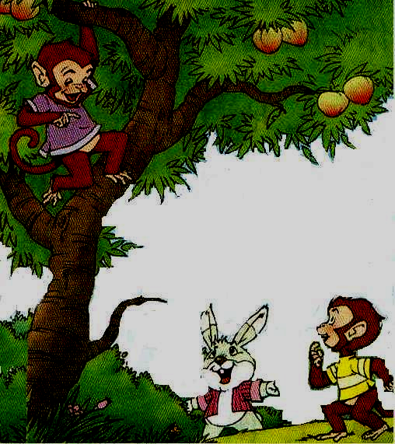
一天，他俩在树下玩，跳啊，唱啊，真高兴！玩了一会，

Slide 19
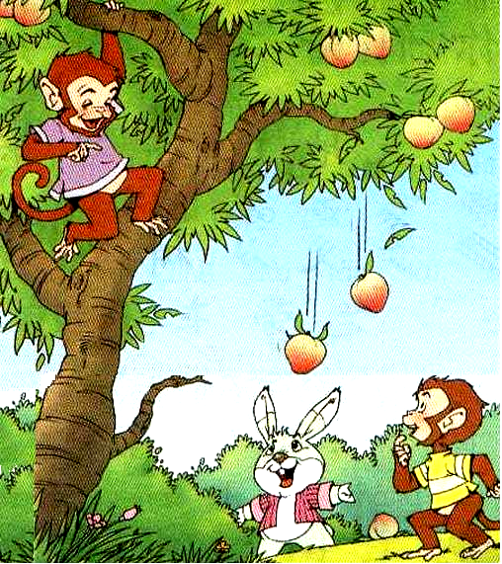
小猴说：“小兔，我请你吃桃子吧。”

Slide 20
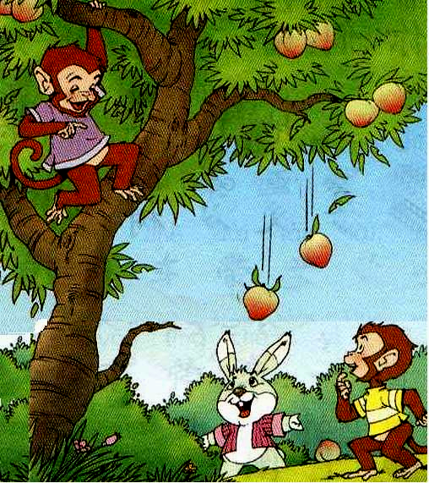
是啊，树上的桃子又大又红，一定很好吃。

Slide 21
“爸爸，请您给我们摘几个桃子，好吗？”

Slide 22
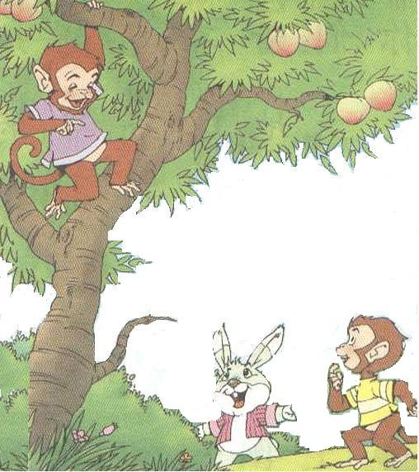

猴爸爸还没有回答，
也没动手，只见几个
桃子自己从树上掉了下来。

Slide 23
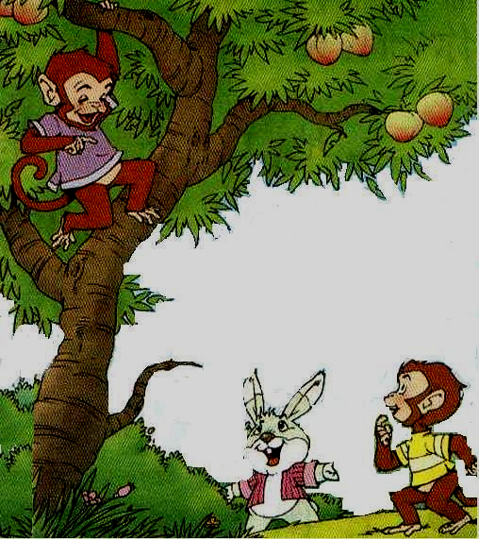
猴伯伯,
谢谢您!

Slide 24
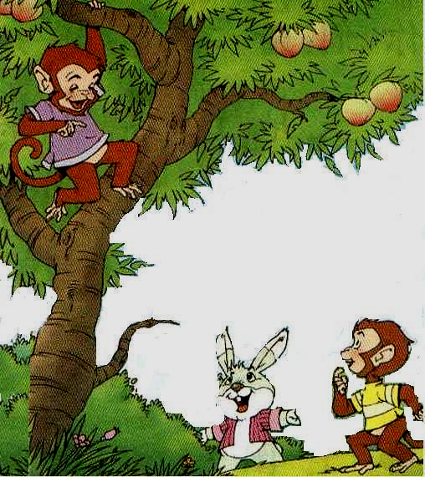
别谢我,这
是地球爷爷
帮的忙。

Slide 25
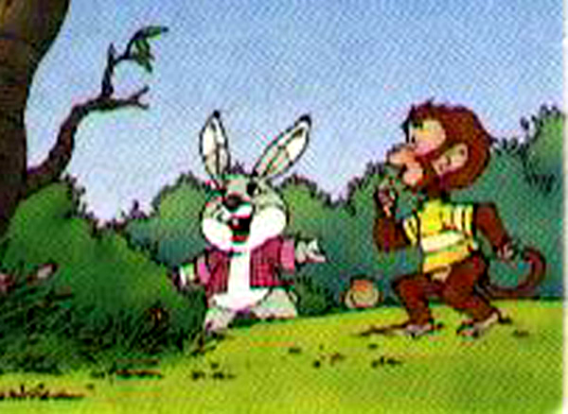
?
?
??

Slide 26
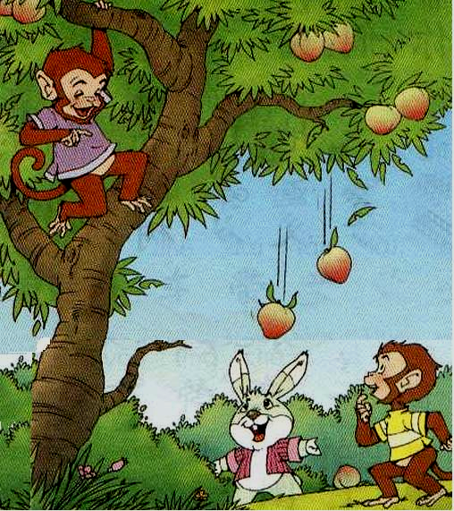
地球爷爷怎么帮忙啊？
是呀，地球爷爷怎么帮忙呢？他又没有手。

Slide 27
?

Slide 28
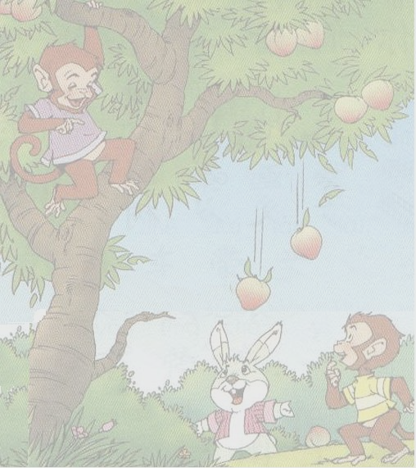
小猴觉得很奇怪：“地球爷爷怎么帮忙啊？”
小兔也说：“是呀，地球爷爷怎么帮忙呢？他又没有手。”

Slide 29

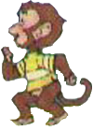


“小兔，我请你吃桃子吧。”
“爸爸，请您给我们摘几个桃子，好吗？”
“猴伯伯，谢谢您！”
“别谢我，这是地球爷爷帮的忙。”
“地球爷爷怎么帮忙啊？”
“是呀，地球爷爷怎么帮忙呢？他又没有手。”

Slide 30
地球爷爷说话了:“不 ,我有手 ,而且有很大很大的力气 ,能让成熟的桃子掉下来 ,能让踢到半空的足球掉下来……我的手 ,就是你们看不见的地心引力。”

Slide 31
地心引力

Slide 32
地球爷爷说话了:“不 ,我有手 ,而且有很大很大的力气 ,能让成熟的桃子掉下来 ,能让踢到半空的足球掉下来……我的手 ,就是你们看不见的地心引力。”

Slide 33
地球爷爷说话了:“不 ,我有手 ,而且有很大很大的力气 ,能让成熟的桃子掉下来 ,能让踢到半空的足球掉下来……我的手 ,就是你们看不见的地心引力。”
还能让-------

Slide 34
地球爷爷说话了:“不 ,我有手 ,而且有很大很大的力气 ,能让成熟的桃子掉下来 ,能让踢到半空的足球掉下来……我的手 ,就是你们看不见的地心引力。”

Slide 35
地球爷爷的手，能（让人在地上走）。
能让饭吃到嘴巴里。
地球爷爷的手，能___________________。
树上飘落下
树叶从 来了。
小鸟———————————来了。
鱼儿———————————来了。

Slide 36
如果地球爷爷没有手，
我们的世界会怎样？

Slide 37
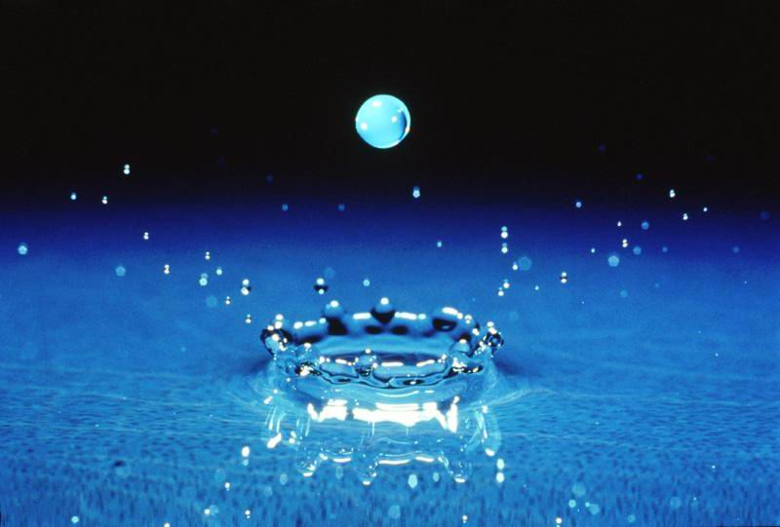
在太空，水只要一倒出来，就会变成大大小小的水珠子，到处飘（piāo）。

Slide 38
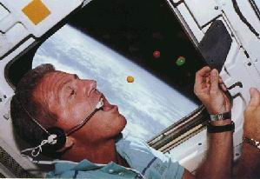
没有了地心引力，巧克力飘浮（fú ）在宇（yǔ ）宙（zhòu ）飞船里。

Slide 39
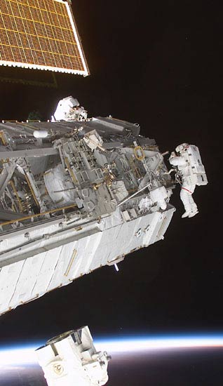
宇航员飘浮在宇宙飞船外，进行科学工作。

Slide 40
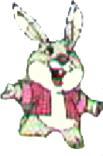
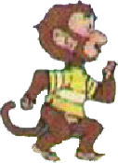
学一学
nǔ
◆我要努力把课文读得更好。
◆我要读《十万个为什么》和《少年
百科全书》，学习地球的知识。
chá
◆我以后要留心观察身边的事物，看
看还会有什么新的发现。

Slide 41

挑战自己
★把课文读给爸爸妈妈听，请他们给你写几句评语。
★★尝试小实验：一重一轻的物体从同一高度落下，哪个先落地？
★★★请爸爸妈妈帮忙查找有关地球方面的书刊，下节课和同学进行交流，交流后把文字和图片资料整理好贴在墙报上。

